Slide 1
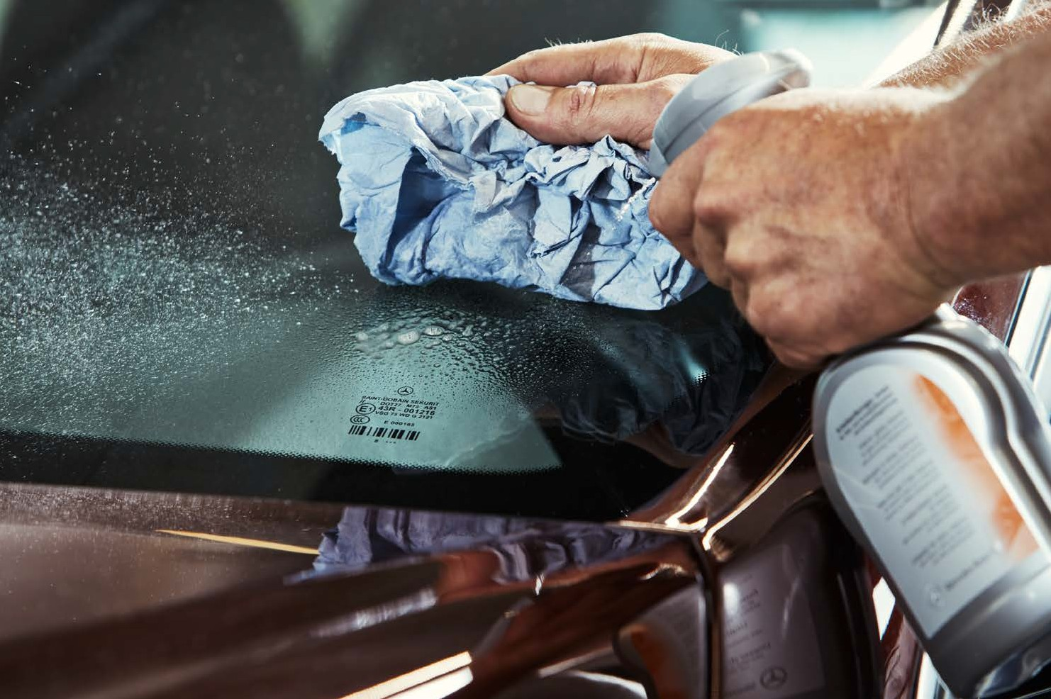
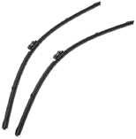
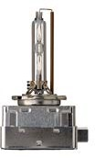
Limpiaparabrisas y bombillas.
Coordinación perfecta para una funcionalidad óptima y más seguridad.
Producto
Ventajas para sus clientes
Ventajas para usted
Consejo práctico
Escobillas limpiaparabrisas.
Una buena vista duradera y gran seguridad incluso con condiciones climáticas extremas y velocidad de marcha elevada.
Forma convexa de las guías flexibles ajustada al parabrisas.
Ningún ruido, sin vibraciones de las escobillas.
Larga vida útil gracias a la óptima mezcla de goma y los materiales robustos.
Mediante la indicación de mantenimiento siempre puede verse claramente el estado del limpiaparabrisas.
La escobilla limpiaparabrisas para el lado del conductor no puede cambiarse por la escobilla limpiaparabrisas del lado del acompañante.
Cambio de escobillas fácil y en pocos segundos con el cierre rápido Mercedes‑Benz (vídeo de montaje disponible, véase código QR en el embalaje de los recambios).
Una innovadora indicación de mantenimiento le recuerda a usted y a sus clientes que cambien a tiempo las escobillas limpiaparabrisas.
Elementos luminosos.
Iluminación óptima de la calzada con el mínimo deslumbramiento posible.
Durabilidad prolongada y, por tanto, alta rentabilidad.
Prevención de daños derivados, p. ej., sobrecalentamiento de otros componentes electrónicos.
Coordinación óptima con el modelo correspondiente y sus componentes del vehículo.
Consejo práctico: Utilizar tras cada cambio de escobillas limpiaparabrisas y después de cada paso por el túnel de lavado.
Pedir ahora conjutaente:
Líquido lavacristales original Mercedes‑Benz intensivo, 250 ml (A 000 986 40 71)
Ventajas para usted:
+ elimina eficientemente suciedad de la calle, hollín de diésel, cera caliente, restos de insectos y excrementos de ave
+ preserva las superficies pintadas y de plástico
Los productos dotados con este símbolo se han sometido a comparaciones con la competencia. Encontrará una selección de los resultados de la prueba en las siguientes páginas.
Recambios originales Mercedes-Benz | Mantenimiento y desgaste

Slide 2
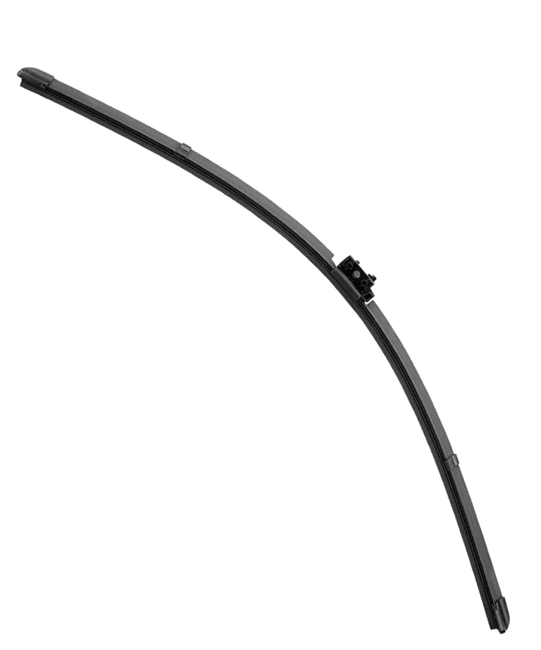
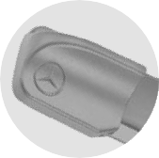
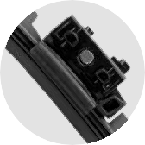
Comparación con la competencia: Limpiaparabrisas.
Original vs. competidores.
los datos más importantes sobre
los limpiaparabrisas originales Mercedes-Benz.
Un componente pequeño con un gran efecto.
El montaje de los limpiaparabrisas originales es muy sencillo y queda garantizado un asiento estable y seguro.
Los limpiaparabrisas tienen que funcionar de forma fiable también con velocidades elevadas y con condiciones climáticas extremas. El grupo empresarial independiente VOLKE de Wolfsburg ha probado los limpiaparabrisas originales de Mercedes‑Benz durante el período de 09/17–04/18 frente a 14 competidores* importantes. Los productos probados se adquirieron en el comercio independiente y son adecuados para Mercedes‑Benz Clase C/GLC (series 205/253, número de pieza A2058205700) y Clase C (series 204/207, número de pieza A2048201300). Conclusión: en el resultado global, los limpiaparabrisas originales Mercedes‑Benz superan ampliamente a los productos competidores.
Aquí encontrará un extracto de los resultados:
Prueba de impactos:
el original presenta unos resultados excelentes.
Contenido de la prueba: daños de los componentes de la escobilla limpiaparabrisas cuando un limpiaparabrisas golpea en invierno sobre el parabrisas tras descongelarse.
Resultado de la prueba: 1 Mercedes-Benz Original A205 y A204: sin daños ni fallos de funcionamiento.
SEGURIDAD, PRECISIÓN DE AJUSTE Y CONFORT
Resultado de la prueba: 2 Mercedes-Benz Original A205: buen comportamiento de barrido también con temperaturas bajas, solo a –5 °C una pequeña raya de agua en el círculo de barrido exterior. 2 Mercedes-Benz Original A204: buen comportamiento de barrido también con temperaturas bajas, parcialmente visible una pequeña raya en el círculo de barrido exterior.
Competidor con labio de goma del limpiaparabrisas fisurado tras la prueba de impactos.
Competidor con pieza rota del soporte de la guía tras la prueba de impactos.
El original con la estrella.
Para identificar visualmente nuestra elevada calidad, todos los limpiaparabrisas originales están marcados con la estrella.
Comportamiento a alta velocidad
Imagen del barrido en estado nuevo
Construcción y manejo
Comportamiento de ruidos
RENTABILIDAD
Resistencia a la deformación por calor:
los mejores resultados con el original.
Construcción y manejo:
el original en la cima.
Contenido de la prueba: resistencia de forma de la goma de escobilla limpiaparabrisas, comprobación de la adherencia de la goma de escobilla limpiaparabrisas sobre sí misma o sobre el parabrisas, así como consecución de la forma original para una capacidad de funcionamiento íntegra. Resultado de la prueba: 2 Mercedes-Benz Original A205: la calidad del barrido se restablece incluso tras un ciclo de barrido, ya que las pequeñas adherencias se disuelven solas. 1 Mercedes-Benz Original A204: sin adherencias.
Comprobación de la vida útil
Prueba de impactos
Resistencia a la deformación por calor
Contenido de la prueba: manejo del cambio de escobilla limpiaparabrisas, existencia de una indicación de mantenimiento y posibles perjuicios para la seguridad, p. ej., por la pérdida de la escobilla limpiaparabrisas o una vista limitada. Resultado de la prueba: 1 Mercedes-Benz Original A205 y A204: estructura y manejo óptimos y específicos.
Prueba de corrosión
Prueba de ozono
Ajuste prefecto.
Los limpiaparabrisas originales están coordinados con los diferentes vehículos: para una forma de ajuste óptima y calidad de barrido.
Comportamiento a alta velocidad:
el original ofrece la mejor vista a
Comportamiento de ruidos:
Mercedes-Benz en el margen óptimo.
velocidades elevadas. Contenido de la prueba: la adaptación de la escobilla limpiaparabrisas a la curvatura del parabrisas, la aerodinámica de la conexión y de la escobilla limpiaparabrisas, así como comprobación en cuanto a fallos de barrido debidos a la corriente. Resultado de la prueba: 1 Mercedes-Benz Original A205: ningún fallo de barrido hasta 200 km/h. 1 Mercedes-Benz Original A204: ningún fallo de barrido hasta 160 km/h.
Contenido de la prueba: posible tableteo, chirridos o traqueteos.
Prueba de corrosión:
el original convence. Contenido de la prueba: los efectos
Resultado de la prueba: 1 Mercedes-Benz Original A205: ningún ruido llamativo. 2 Mercedes-Benz Original A204: a bajas temperaturas son posibles ruidos perturbadores esporádicos.
debidos a la corrosión sobre la presión de apriete óptima de las guías flexibles.
Resultado de la prueba: 1 Mercedes-Benz Original A205: oxidación con desprendimiento de la pintura inicial. 3 Mercedes-Benz Original A204: oxidación con desprendimiento de la pintura inicial en los extremos, formación mínima de óxido rojo.
Calidad de barrido óptima.
Gracias a su mezcla especial de goma, los limpiaparabrisas originales funcionan con suavidad y garantizan una limpieza óptima.
Comprobación de la vida útil:
los limpiaparabrisas originales convencen
Imagen del barrido en estado nuevo:
limpiaparabrisas original con la mejor
por su vida útil. Contenido de la prueba: calidad del barrido en el uso continuo.
Prueba de ozono:
Mercedes-Benz es de primera clase.
imagen del barrido desde el principio. Contenido de la prueba: calidad del barrido en estado nuevo del limpiaparabrisas —también a temperatura ambiente y con frío—, así como influencia de la mezcla de goma de escobilla limpiaparabrisas sobre la formación de estrías y rayas a bajas temperaturas.
Resultado de la prueba: 2 Mercedes-Benz Original A205: buen comportamiento de barrido durante toda la comprobación de la vida útil. 3 Mercedes-Benz Original A204: buena calidad de barrido al comenzar la comprobación, pero pérdida de calidad como consecuencia del uso continuo.
Contenido de la prueba: formación de fisuras en la goma de escobilla limpiaparabrisas debido al envejecimiento acelerado. Resultado de la prueba: 1 Mercedes-Benz Original A205 y A204: sin detalles llamativos.
*Se probó el limpiaparabrisas original Mercedes‑Benz de las series 205/253 frente a dos competidores, así como el limpiaparabrisas original Mercedes‑Benz de las series 204/207, frente a doce competidores.
1 Muy bien
2 Bien
3 Suficiente
Recambios originales Mercedes-Benz | Comparativa de productos

